Slide 1



ÔN TẬP
VSCN - THẦY HẢI
minlam

Slide 2



...
gồm 4 câu liên quan đến 7 chương, tập trung chủ yếu về các vi khuẩn, virus trong chăn nuôi, đề tự soạn nên sẽ có sai xót, nếu bạn thấy sai xót thì vui lòng liên hệ qua mail 46minhlamtruong82@gmail.com

Slide 3



Loại vi sinh vật nào sau đây có thể truyền lây từ người sang sữa và gây bệnh?
Coliforms
Lactobacillus
Vi khuẩn lên men lactic
Mycobacterium tuberculosis

Slide 4
Đặc điểm chẩn đoán chính của nhiễm Clostridium tetani là gì?
Phân tích dịch nhầy
Xét nghiệm dịch não
Phân tích phân
Xét nghiệm máu

Slide 5
Phương pháp chẩn đoán chủ yếu để xác định nhiễm Leptospira là gì?
Nuôi cấy từ mẫu nước tiểu
Đo nồng độ kháng thể IgG trong huyết thanh
Phản ứng MAT trên mẫu huyết thanh
Sử dụng PCR để phát hiện gene Leptospira

Slide 6
Nấm mốc gây bệnh trên đường hô hấp gia cầm thường là loại nào sau đây
Trichophyton
Aspergillus
Microsporum
Candida

Slide 7
Herpesvirus có tác động như thế nào đối với sinh sản của heo?
Gây nhiễm trùng da dày
Gây ra các biến đổi di truyền
Gây sẩy thai và chết thai (thai khô)
Gây suy giảm sức khỏe tổng thể

Slide 8
Virus DNA và virus ARN khác nhau như thế nào về cấu trúc di truyền?
Virus DNA chứa DNA, virus ARN chứa RNA.
Cả hai đều chứa DNA.
Virus DNA chứa RNA, virus ARN chứa DNA.
Cả hai đều chứa RNA.

Slide 9
Virus nào gây bệnh cúm gia cầm và có khả năng lây nhiễm nhanh trong đàn gia cầm?
PED
H5N1
FMDV
PRRSV

Slide 10
Parvovirus có thể tồn tại trong môi trường bao lâu?
Vài tháng
Vài tháng
Vài tuần
Vài ngày

Slide 11
Loại Poxvirus nào gây bệnh lumpy skin disease ở bò?
Orthopoxvirus
Capripoxvirus
Avipoxvirus
Capripoxvirus

Slide 12
Biện pháp chăm sóc và dinh dưỡng nào giúp cải thiện miễn dịch chống lại nhiễm khuẩn tụ cầu khuẩn?
Cung cấp thức ăn giàu chất béo
Sử dụng thuốc kháng sinh tự nhiên
Bổ sung năng lượng và dinh dưỡng hợp lý
Bổ sung nước và vitamin

Slide 13
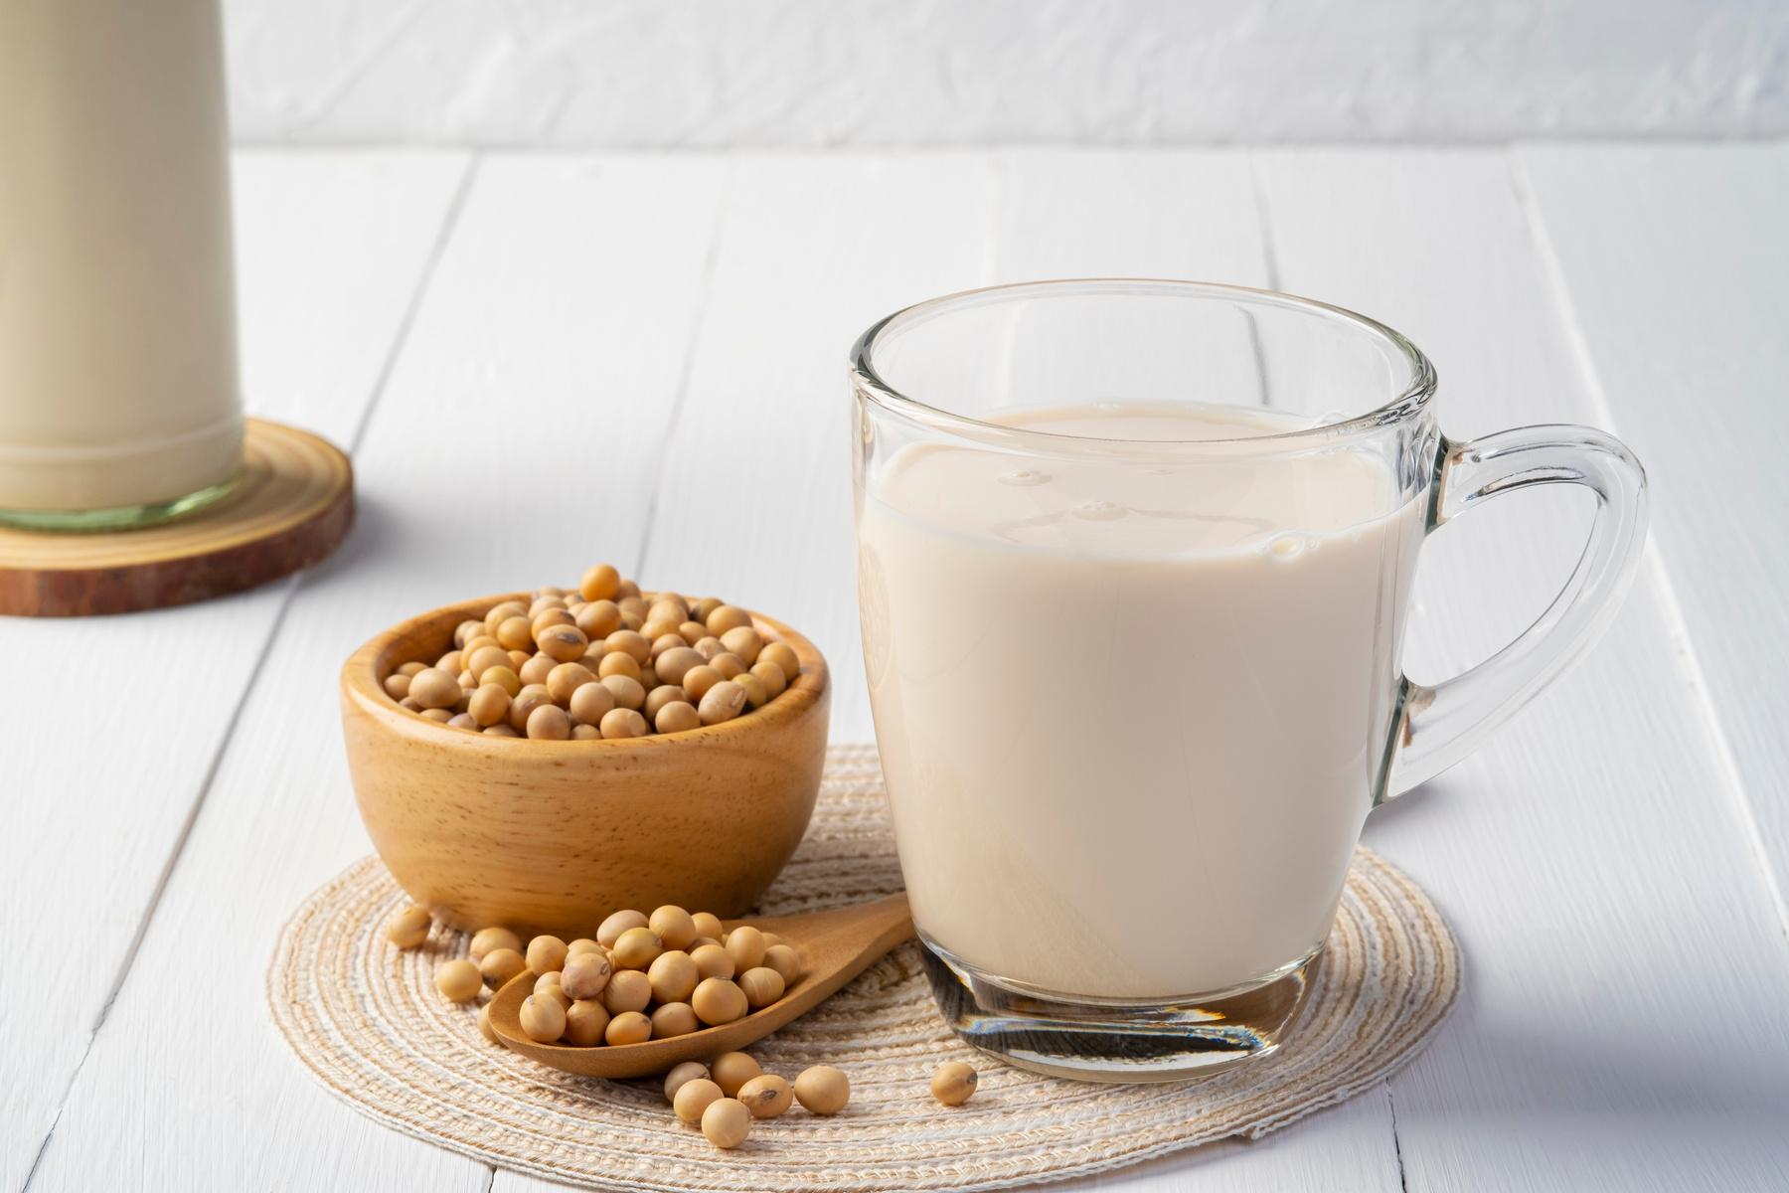
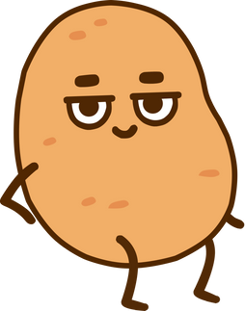
Vi sinh vật nào sau đây có thể nhiễm vào thịt từ thú bệnh?
Salmonella
E. coli O157: H7
Leptospira
Brucella abortus

Slide 14
Bệnh lý nào dưới đây không phải do virus ARN gây ra?
Bệnh lở mồm long móng
Bệnh dịch tả heo
Bệnh Newcastle
Bệnh cúm heo

Slide 15
Phương pháp chính để kiểm soát bệnh Aujeszky trên heo là gì
Sử dụng kháng sinh
Cách ly các con bị nhiễm
Sử dụng thuốc điều trị đặc hiệu
Áp dụng vắc-xin

Slide 16
Tại sao virus ARN khó kiểm soát hơn virus DNA?
. Do virus ARN có khả năng biến chủng nhanh và khó điều trị.
Do virus ARN thường không có vắc-xin.
Do virus ARN không thích nghi với môi trường.
Cả hai đều dễ kiểm soát như nhau

Slide 17
Đặc điểm nổi bật của nhiễm Staphylococcus hyicus ở heo là gì
Sưng mắt và viêm kết mạc
Viêm phổi trên heo con
Viêm vú và viêm tử cung trên heo
Viêm da tiết dịch

Slide 18
Triệu chứng nổi bật của bệnh uốn ván do Clostridium tetani là gì?
.Đau đầu và sốt cao
Sưng mắt và viêm kết mạc
Căng cứng cơ và co giật
Đau bụng và mệt mỏi

Slide 19
Virus nào không có vỏ bọc ngoài và gây bệnh lở mồm long móng ở gia súc
Porcine Reproductive and Respiratory Syndrome Virus (PRRSV)
Porcine Circovirus 2 (PCV2)
Foot and Mouth Disease Virus (FMDV)
Classical Swine Fever Virus

Slide 20
Loại động vật nào dễ bị sảy thai do nhiễm Leptospira
Bò sữa
Chim cảnh
Ngựa
Heo

Slide 21
Mycoplasma synoviae gây ra bệnh gì ở gia cầm
Viêm khớp, xoang mũi
Bệnh sốt rét
Viêm phổi
Viêm ruột

Slide 22
Thời gian mất màu xanh của dung dịch methylen blue dưới 15 phút chỉ ra điều gì về tình trạng sữa?
Sữa đạt tiêu chuẩn vi sinh.
Sữa bị ô nhiễm nhẹ.
Sữa bị nhiễm rất nhiều vi sinh vật.
Sữa bị ô nhiễm nặng.

Slide 23


Virus Herpesvirus có đặc điểm gì về cấu trúc vỏ bọc
Vỏ bọc kép
Vỏ bọc mỏng
Vỏ bọc mỏng
Không có vỏ bọc

Slide 24
Phương pháp chẩn đoán chủ yếu để xác định virus Newcastle là gì?
Kiểm tra sự hiện diện của kháng thể P125
RT-PCR để xác định ARN vi-rút
Lấy mẫu dịch mủ
Kiểm tra sự hiện diện của kháng thể P125

Slide 25
Vi sinh vật nào trong số này không thể gây bệnh từ thịt?
Streptococcus lactis
Brucella abortus
Bacillus anthracis
Mycobacterium tuberculosis

Slide 26
Đặc điểm chung của các loài Poxvirus là gì?
Có vỏ bọc đơn
Không có vỏ bọc
Có vỏ bọc kép
Có vỏ bọc mỏng

Slide 27
Virus nào gây bệnh Newcastle trên gia cầm và có đề kháng kém với chất sát trùng?
PED
Newcastle Virus
FMDV
Influenza virus

Slide 28
Bệnh lý hô hấp phức hợp do PCV2 gây ra thường bao gồm những triệu chứng nào
Đau bụng, tiêu chảy
Sưng mồm, nổi phồng
Viêm phổi, ho, khò khè
Làm giảm nhiệt độ cơ thể

Slide 29
Biện pháp kiểm soát chủ yếu để phòng ngừa viêm phổi do Streptococcus pneumoniae ở heo là gì?
Tiêm vắc-xin phòng bệnh định kỳ
Cải thiện dinh dưỡng và nâng cao miễn dịch
Điều trị bằng thuốc thảo dược
Sử dụng kháng sinh trước khi có triệu chứng

Slide 30
Biện pháp phòng ngừa chính để giảm thiểu viêm da do Staphylococcus hyicus trên heo là gì?
Kiểm tra máu thường xuyên
Cải thiện điều kiện vệ sinh chuồng trại
Sử dụng kháng sinh mạnh
Tiêm vắc-xin định kỳ

Slide 31
Theo phương pháp thử xanh methylen, sữa có thời gian mất màu xanh > 5,5 giờ được xếp loại như thế nào?
Rất xấu
Trung bình
Xấu
Tốt

Slide 32
Ngoài bệnh hoàng đản và sảy thai, Leptospira còn gây ra các biến chứng nào sau đây?
Viêm phổi
Viêm não
Viêm não
Tất cả các phương án đều đúng

Slide 33
Đâu là phương pháp chẩn đoán chính xác để xác định nhiễm vi khuẩn đóng dấu son?
Sử dụng phương pháp nuôi cấy vi sinh
Chẩn đoán hình ảnh
Kiểm tra miễn dịch
Phân tích gen

Slide 34


Nhóm kháng sinh nào thường được sử dụng để điều trị nhiễm khuẩn tụ cầu khuẩn?
Beta lactam
Quinolone
Aminoglycoside
Macrolide

Slide 35
Loại vắc-xin nào được sử dụng để kiểm soát bệnh PRRS?
Vắc-xin đơn giá
Vắc-xin đa giá
Vắc-xin không dùng adjuvant
Vắc-xin truyền nội bào

Slide 36
Bệnh giả dại (Aujeszky) do Herpesvirus gây ra thường ảnh hưởng đến đường nào
Tiêu hoá
Hô hấp
Sinh dục
Tất cả các đường trên

Slide 37
Virus nào gây bệnh tiêu chảy cấp trên heo và có khả năng lây nhiễm mạnh?
FMDV
PRRSV
Influenza virus
PED

Slide 38
Kháng sinh nào được sử dụng hiệu quả để điều trị nhiễm trùng do vi khuẩn đóng dấu son?
Macrolide
Beta-lactame
Aminoglycoside
Tetracycline

Slide 39
Đặc điểm nổi bật của viêm khớp do Streptococcus suis ở heo là gì?
Sưng đau khớp
Triệu chứng thần kinh và rối loạn vận động
Sưng mắt và viêm kết mạc
Đau bụng và tiêu chảy

Slide 40
Virus DNA và virus ARN khác nhau như thế nào về chế độ nhiễm bệnh?
Virus DNA thường gây nhiễm bệnh cấp tính, virus ARN gây nhiễm bệnh mãn tính.
Virus DNA thường gây nhiễm bệnh mãn tính, virus ARN gây nhiễm bệnh cấp tính.
Cả hai đều gây nhiễm bệnh mãn tính.
Cả hai đều gây nhiễm bệnh cấp tính.

Slide 41
PCV2 là loại virus ADN có đặc điểm gì về vỏ bọc?
Có vỏ bọc kép
Có vỏ bọc đơn
Không có vỏ bọc
Có vỏ bọc kép

Slide 42
Quá trình nào trong chuỗi cung ứng thịt là nguồn ngoại sinh cho vi sinh vật
Lò mổ
Vận chuyển
Bảo quản
Thú bệnh

Slide 43


CHÚC MẤY BẠN THI TỐT

